Slide 1



机器学习课程作业答辩
组员：钱克洋，徐晏辰，赵旭东
延时符
Notes:
更多模板请关注：https://haosc.tukuppt.com

Slide 2
01
项目一：房价预测问题
延时符

Slide 3
摘要
我们将介绍通过岭回归的方法完成预测房价模型的项目。我们在数据清洗与特征重建过程中使用了缺失值补充、特征选择、数值型数据数值填充、one-hot编码填充非数值型数据、特征缩放、标准化等手段满足正则化线性回归的数据要求，包括线性、独立性、正态性、自变量间不存在多重共线、因变量为连续变量。由于数据集规模小，我们将所有数据作为验证集，使用1次10折交叉验证的方法完成模型构建、参数调整、模型评估，最后用所有数据训练模型将模型对test文件数据所预测的结果输出到文件。我们通过查阅资料与尝试总结出一套完整的调参流程，尝试使用opt.fmin_tnc优化器并吸取经验，为了模型需要反复进行特征重建，建立多个模型，输出1次10折交叉验证得出的模型均方根对数误差（RMSLE）、均方误差（MSE）性能的平均结果并进行模型性能比较与可视化。
延时符

Slide 4
一些问题
1. 特征的数量应如何选择；
2. 数据清洗与特征重建需要满足哪些要求；
3. 应如何适当划分数据集；
4．如何合理评估特征重建与模型整体性能的好坏；
5. 如何最高效、最合理地完成模型参数调整；
6. 如何有效使用opt.fmin_tnc优化器；
延时符

Slide 5
方法
由于本实验研究方法的结构并不复杂，直接用文字叙述流程。
我们使用的生产工具是JupyterLab与Jupyter Notebook。
1.首先进行数据清洗并重建特征，输出到文档中。
2.读取文档，将整个数据集用作交叉验证集，通过1次10折交叉验证的过程调试模型。
3.若对重建的特征不满意，则返回第一步，继续进行数据清洗与特征重建。
4.经过几个循环，最终调试完毕模型，然后继续用交叉验证的方法评估对比模型性能。
5.最后用所有数据训练模型，并将模型对test文件数据所预测的结果输出到文件。
延时符

Slide 6
数据预处理
数据预处理包含数据清洗与特征重建，目的是为了满足优化模型效果的需要。
由于使用正则化线性回归算法，理论上数据需要满足线性、独立性、正态性、方差齐性、自变量间不存在多重共线、因变量为连续变量等要求，因此我们的数据清洗与特征重建主要包含包含数据集理解与分析、缺失值补充、特征选择、数值填充数值型数据、one-hot编码填充非数值型数据、特征缩放、标准化、确认特征、反思重来等步骤。
延时符

Slide 7
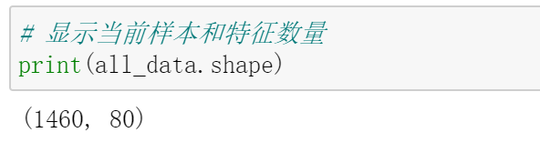
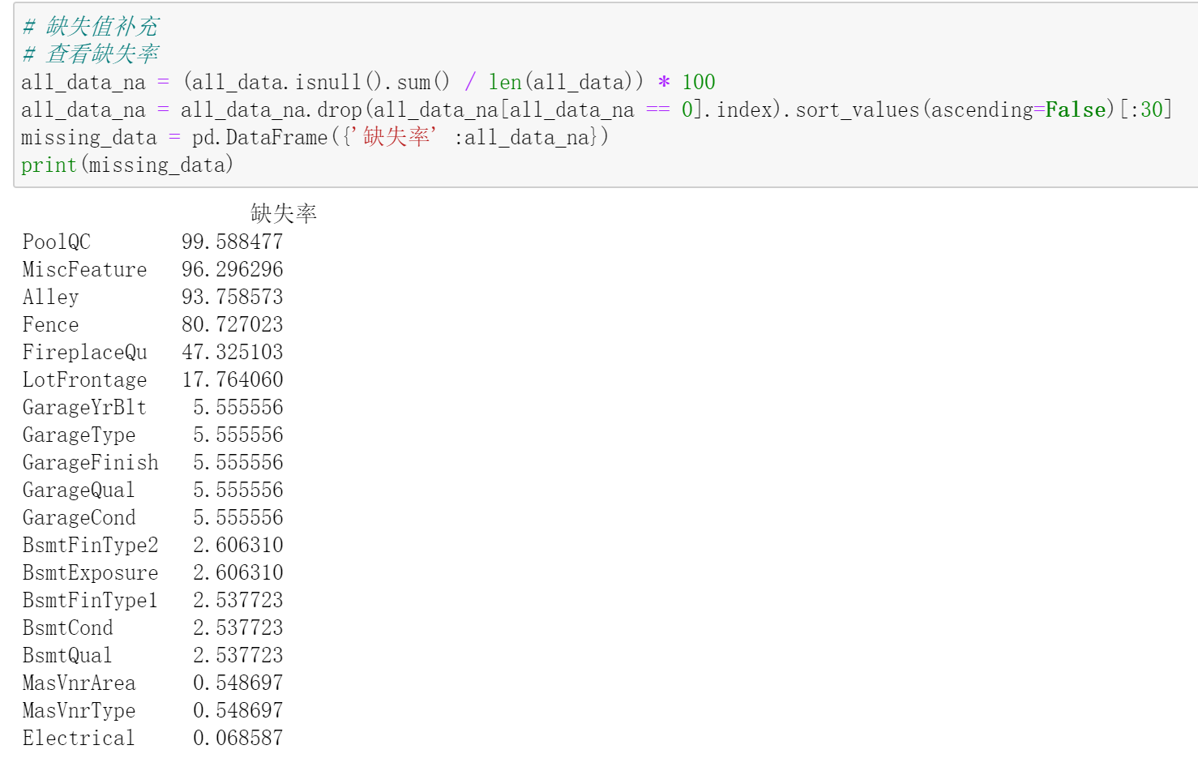
数据预处理
样本特征数过多，同时也存在大量缺失值和非数值数据，需要对数据进行预处理
延时符

Slide 8
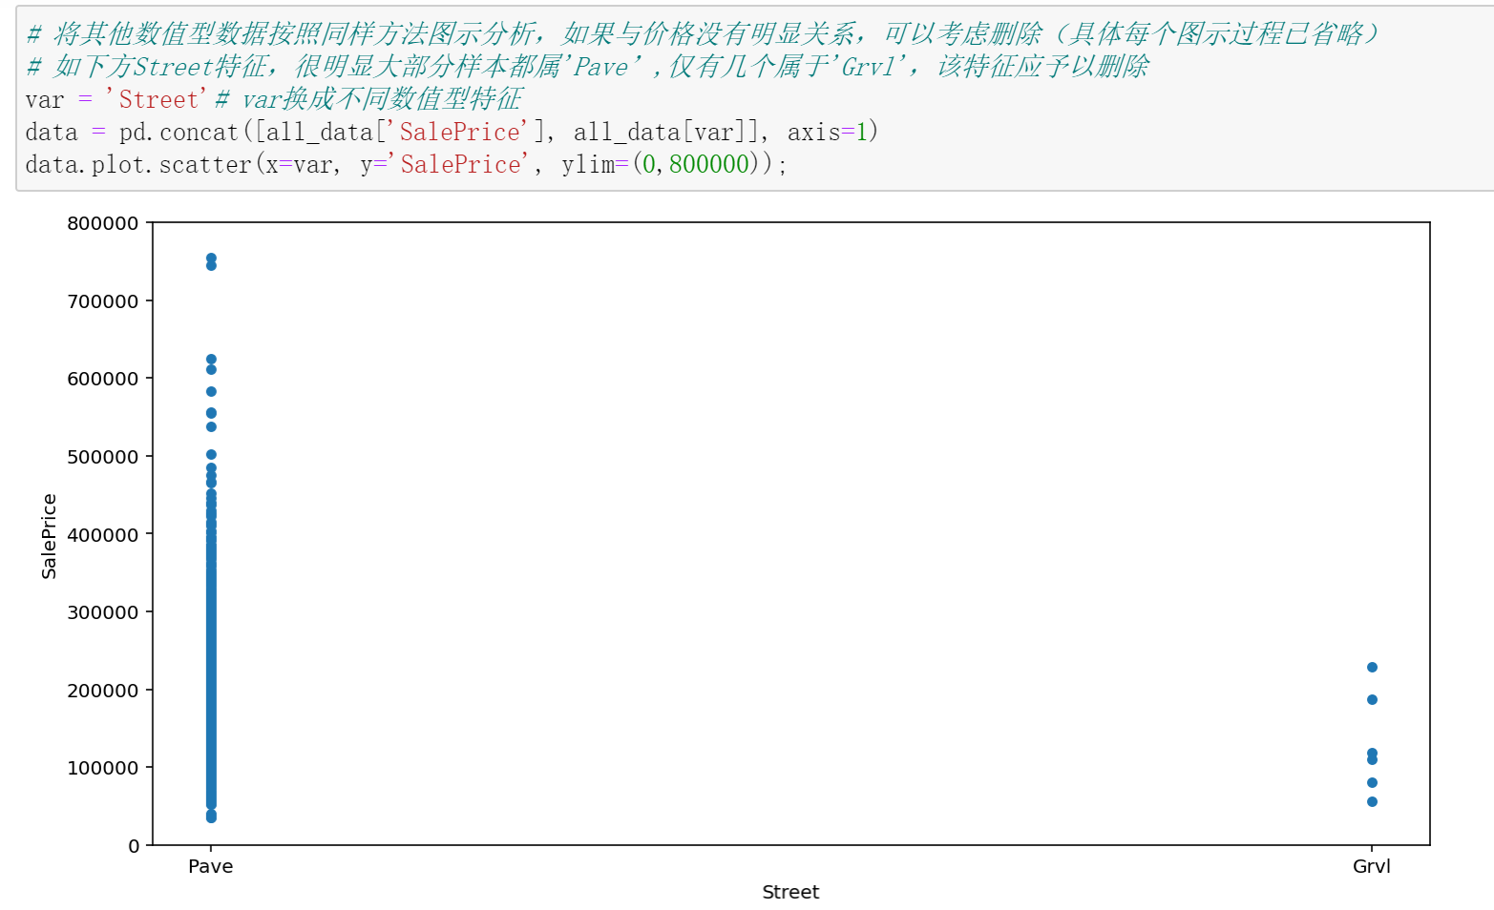
数据预处理
1：图示分析考虑特征或样本是否保留
举例：如图对于’Street’这个特征，绝大部分数据都属于’Pave’这一类，仅有极少数特征属’Grvl’类。那么这一特征对最后模型构建帮助不大，可以予以考虑删除。
延时符

Slide 9
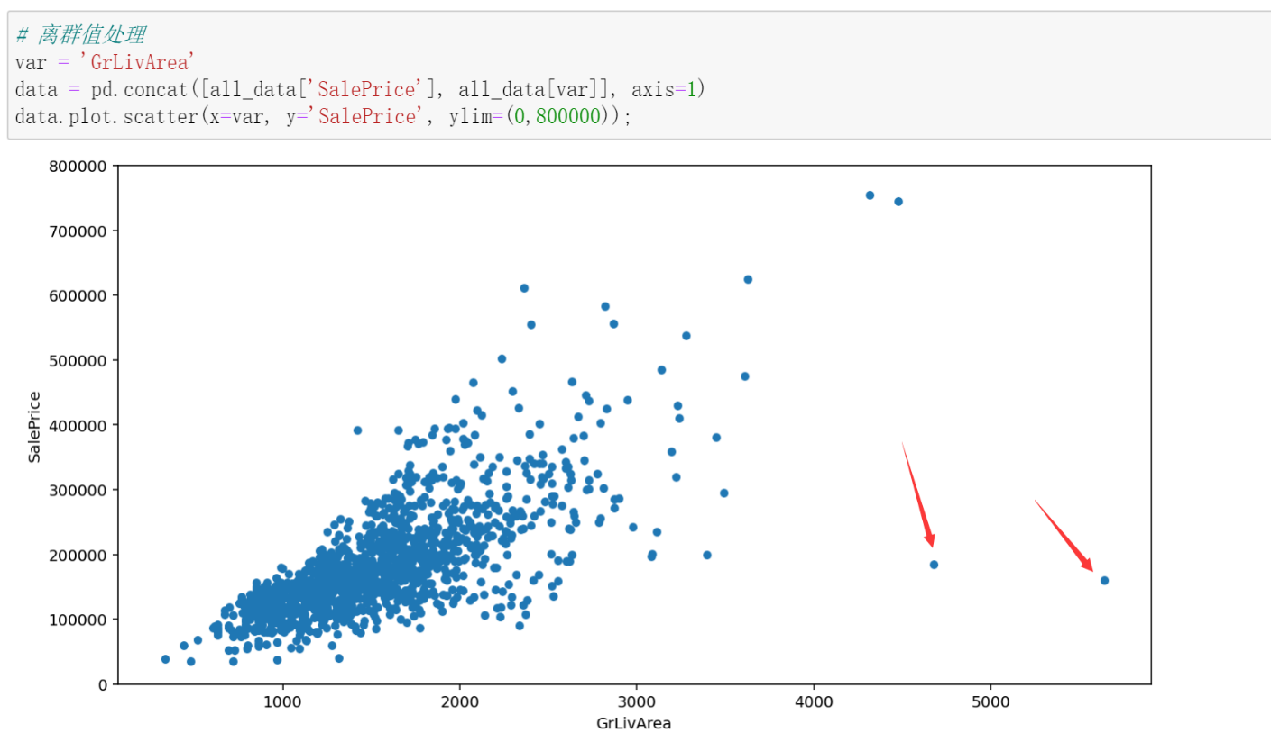
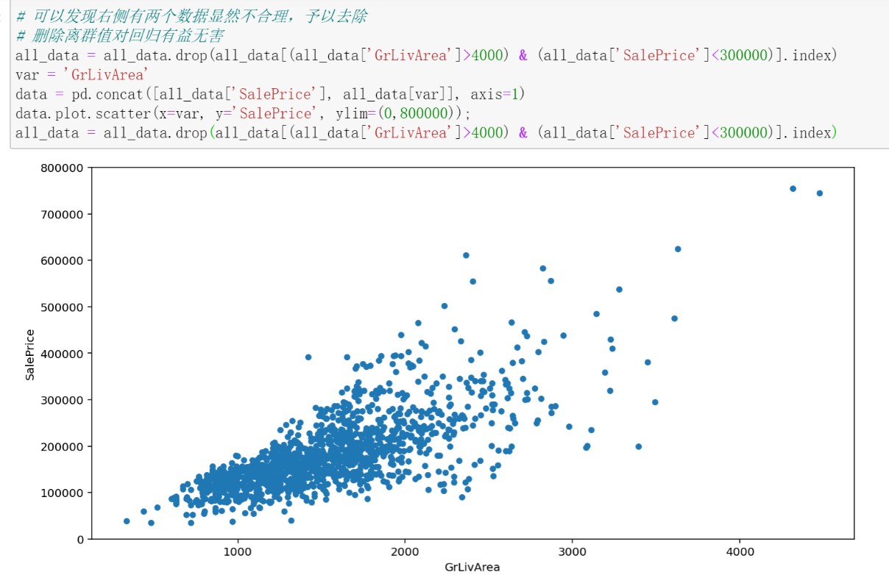
数据预处理
1：图示分析考虑特征或样本是否保留
同时，在图示分析时发现离群值后也可以考虑删除。
这里我们赞同了kaggle文档comprehensive data exploration with python的观点，认为删去极个别明显孤立的离群值对线性回归模型训练“有益无害”，没有考虑这个样本可能受其他特征影响。
我们一共删去了2个样本。
延时符

Slide 10
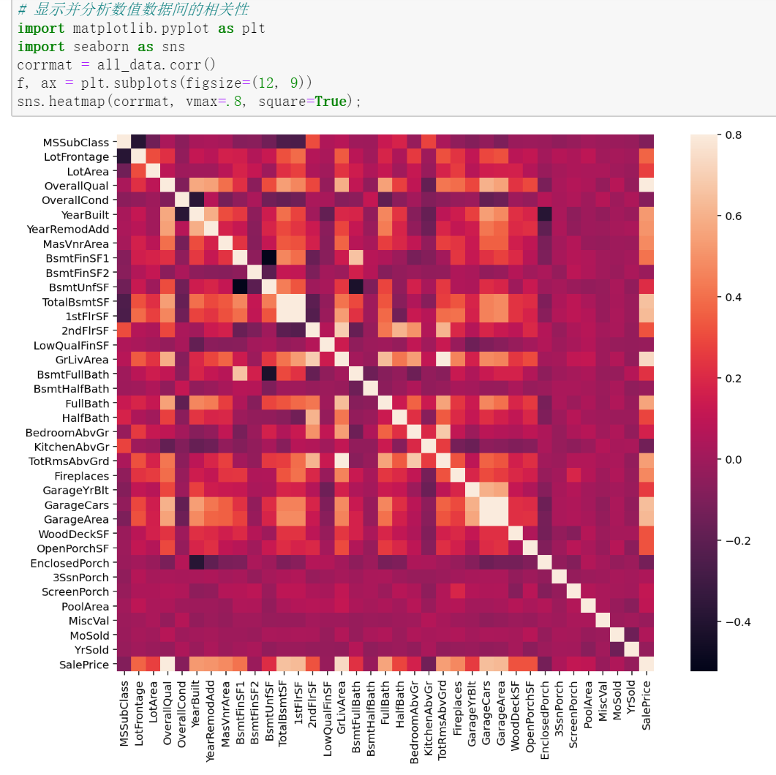
数据预处理
1：图示分析考虑特征或样本是否保留
显示数值数据间的相关性，如果两个不同数据间的相关性过大，如TotalBsmtSF和1stFlrSF两个特征，相关很大，则它们极有可能描述的是类似的信息，可以考虑删除其中一个。
如果与Saleprice有较高的相关性则更倾向保留。
延时符

Slide 11
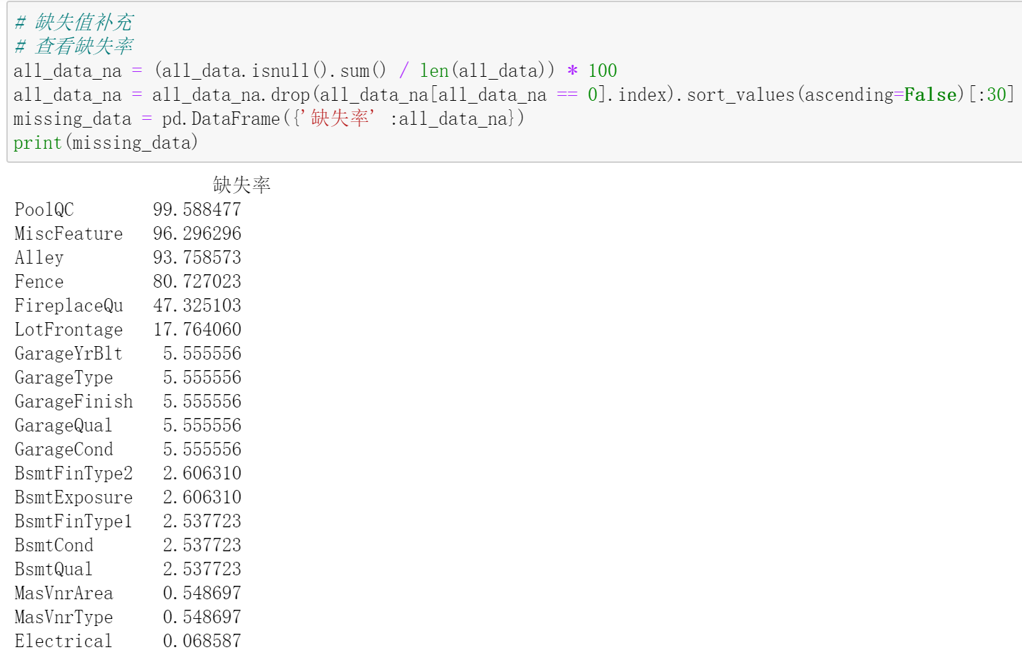
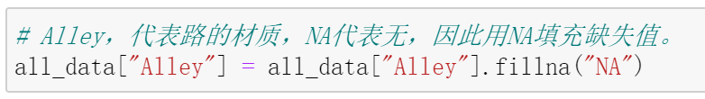
数据预处理
2：缺失值处理
可以看出，数据中存在大量缺失值，应根据data_description中的特征描述进行合理补充。
举例：
延时符

Slide 12
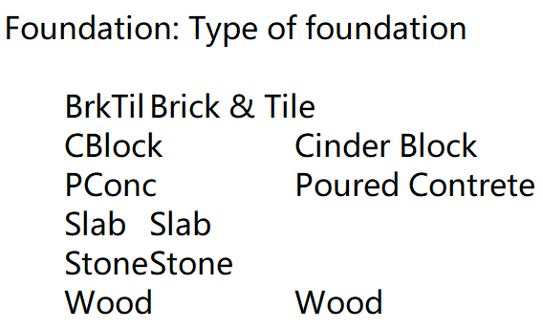
数据预处理
3：主观因素
如果是我自己去买房子，我真的会考虑这个特征吗？
比如Type of foundation，有人准备去买房子，会去考虑“地基类型”吗？
延时符

Slide 13
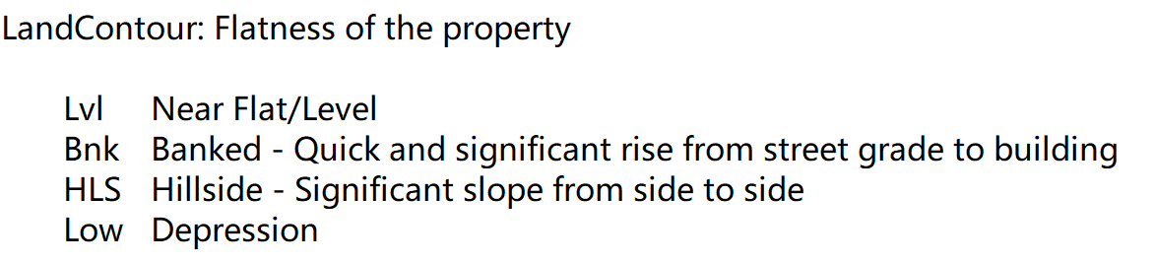
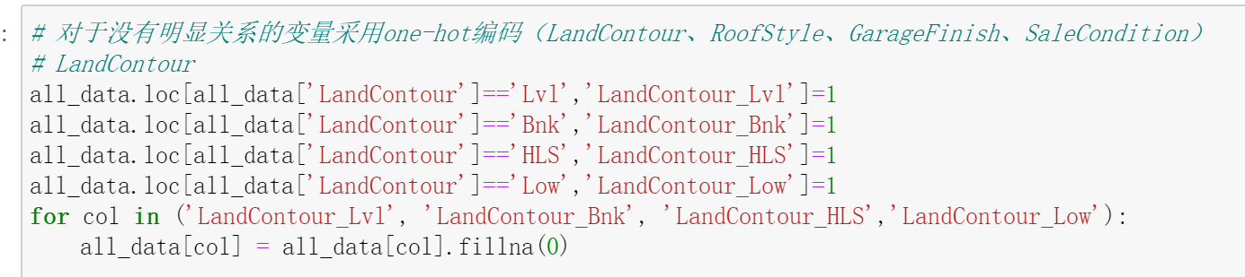
数据预处理
4：非数值数据处理
对一些不好处理的非数值数据采用one-hot编码处理，如LandContour
延时符

Slide 14
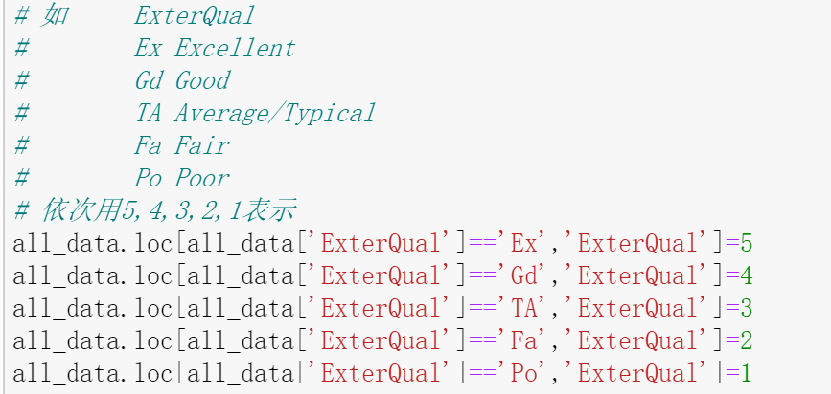
数据预处理
4：非数值数据处理
而有些特征虽然是非数值描述的，但是他的各个种类之间存在高低的关系，不是严格意义上的不同类别，所以用整数替换，可以避免使用onehot编码时产生的大量特征。
延时符

Slide 15
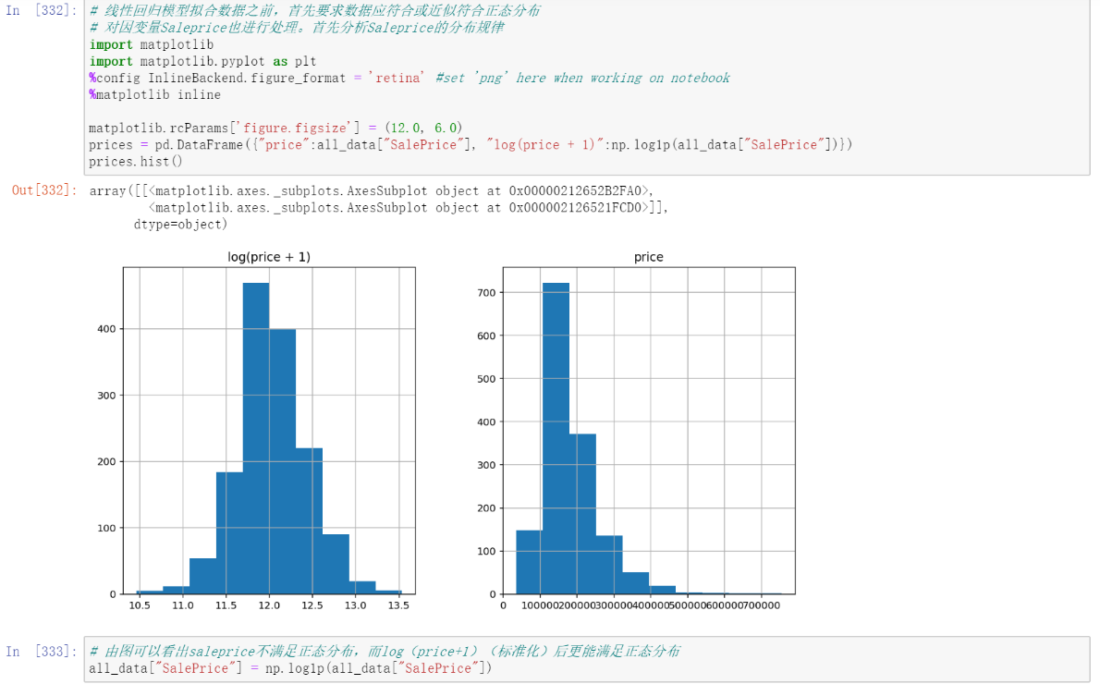
数据预处理
5：其他
对所有特征执行特征缩放，来标准化数值特征范围，帮助梯度下降算法更快的收敛。
SalePrice不符合正态分布，对数处理后更满足正态分布
延时符

Slide 16
数据预处理
6：问题：特征数量选择
容易分析出，特征的数量并不是越多越好的，增加有效特征数量的效果是一条倒“U”曲线：最初模型性能随之上升，但由于数据集规模的限制（尤其考虑到我们的数据集规模很小），特征数量过多时则必然导致愈发严重的过拟合。
在Kaggle获得星数最高的面向新手的帮助文档只推荐使用4个特征（以下简称4特征法），即GrLivArea、TotalBsmtSF、YearBuilt、OverallQual，这些特征数据完整、与价格相关性高。在实践中我们最初使用并评估了4特征法，然后独立提取了数十个特征并试验调参，最后再次提取特征，最终模型使用了16个（算上偏置17个）特征。
我们使用数十个特征的模型时，出现了数据溢出的情况。我们观察到，此时特征矩阵规模较大，而当矩阵规模增大时梯度下降速度α也要增大才能在回归次数不多的情况下得到模型最好结果，此时α需要在1以上。这导致即使特征值都已经缩放到大约正负1以内，α = 1时在矩阵平方运算中仍然出现数据溢出。而α小的话，回归次数不多时执行结果甚至不如我们最初试用的α = 1e-6的4特征法。若增加回归次数，则程序运行时间比较让人难以接受。当然，也有改用64位变量、再次缩放特征或使用高精度等等解决方案，我们当时选择重新评估特征重建过程并缩减变量个数。
另外，若仅追求特征数量，还会导致无关特征引入增大计算量、特征相关性高等问题。
不过，第二个项目使用逻辑回归时未复现上述bug，所以可能是之前的特征提取结果或者模型有什么特殊性。
延时符

Slide 17
分割数据集
按照吴恩达课程第6周的推荐，数据集应划分为验证集、训练集与测试集，划分比例视数据集规模与需求而定，一般训练集占比至少在50%以上，每个数据集应严格不相交。但本项目中，处理后的数据集一共只包含1458个样本，对4特征法来说还好些，特征较多时严格划分3个数据集显得颇为不方便：测试集占比较少（如占比10%）时结果偶然性无疑会很大，验证集占比较少则难以调参且结果偶然性大。
介于此，我们在本项目采取了特殊的数据集划分策略，这种思路来自一名阿里程序员的回答（由于当时没有收藏，网址来源已几乎不可考）。
延时符

Slide 18
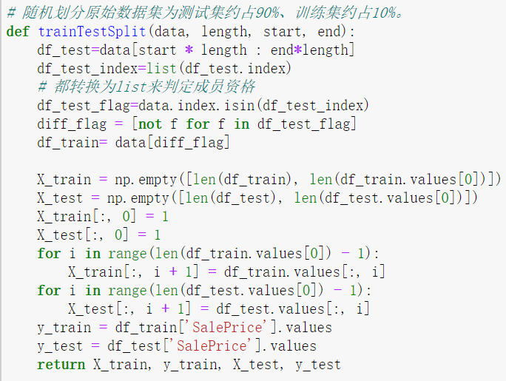
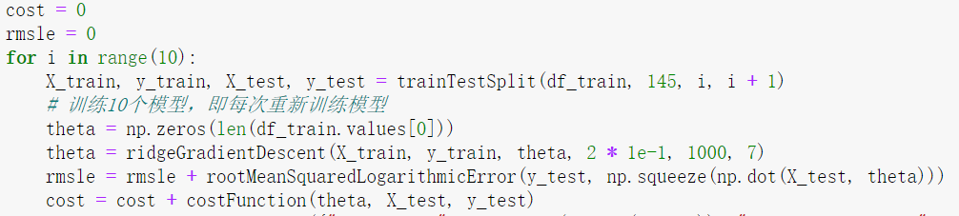
分割数据集
我们把所有的数据用于验证集，使用1次10折交叉训练的方法既完成模型调试也完成模型评估，最后再把所有的数据用作训练集，然后读取test文件，输出预测结果到文件中。
下略。
延时符

Slide 19
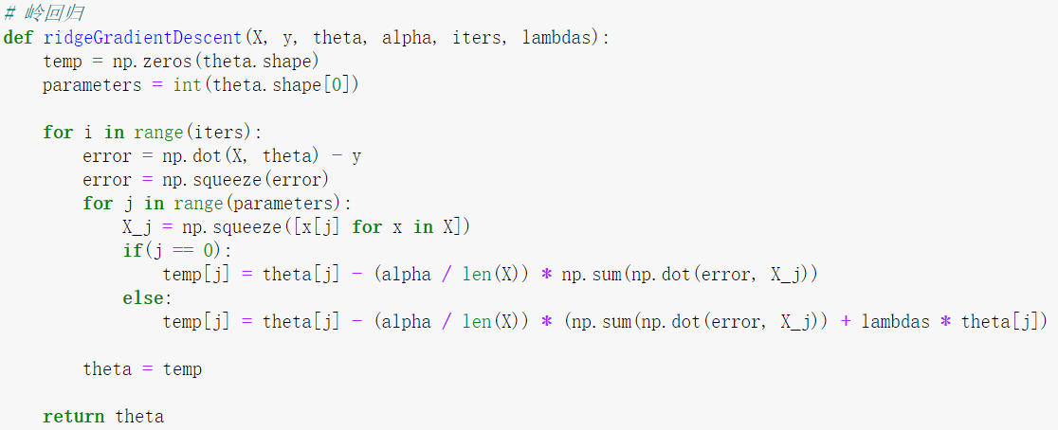
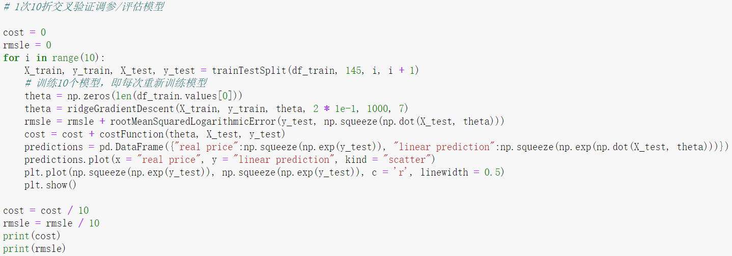
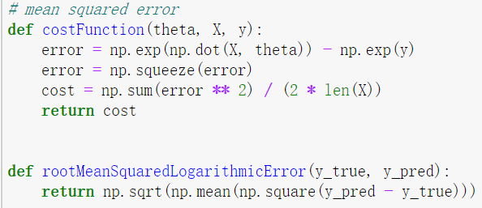
模型搭建 & 训练
使用岭回归模型。
J(θ) = ∑(y−Xθ)^2 + ∑λθ^2
模型输出1次10折交叉验证的平均均方根对数误差（RMSLE）和还原为真实值后均方误差（MSE）代价函数值的平均值，并以此调参。
延时符

Slide 20
模型搭建 & 训练
模型搭建时，少数实现参考了助教在第一节助教课给出的线性回归模型。
真正重要的是模型的训练过程。除debug过程外，如何最高效、最合理地完成模型参数调整呢？以下为我们调试最终模型时总结的调参经验。
由于线性回归参数适宜取值区间较大，我们主要进行手工调参，这可能也有助于体会参数对模型的影响。
调参时，首先考虑α（梯度下降速度）与iters（梯度下降次数）的值，而排除λ的影响。网上有资料说λ在0.01附近大多数回归系数就趋于稳定，我们将λ直接设置为1e-8。
先不使用10折交叉验证，粗调α、iters。α最初应一个数量级（10倍）一个数量级地调，iters值参考网上一些其他项目线性回顾的经验先预设为1000。
延时符

Slide 21
模型搭建 & 训练
在α调至合适数量级时，尝试调整iters，很快发现iters在大于300时增减对结果几乎无影响。这一点在4特征法时首先发现，后来也得到验证。
使用1次10折交叉验证法调参。比较仔细地调α值，发现当α取0.4-0.1，梯度下降次数约在100以上时，结果最好且RMSLE代价波动范围小于0.1%；设置iters = 300，取0.2时结果最好。
然后调lambda。由于使用了10折交叉验证法评估模型，所以只需选取最好的结果即可。当lambda = 7时结果最好。
设置iters = 10000，取得最终的1次10折交叉验证平均MSE(价格取了对数)与平均rmsle，结果与iters = 300时几乎没有差别。
然后改iters为1000，将价格还原为真实价格，进行可视化、模型评估、最终模型训练与test数据集结果输出等。
延时符

Slide 22
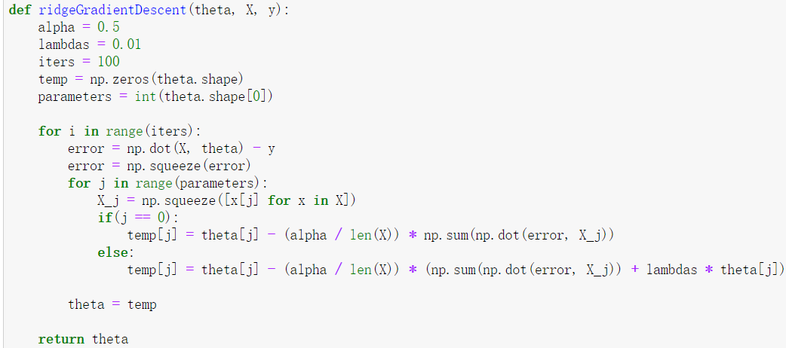
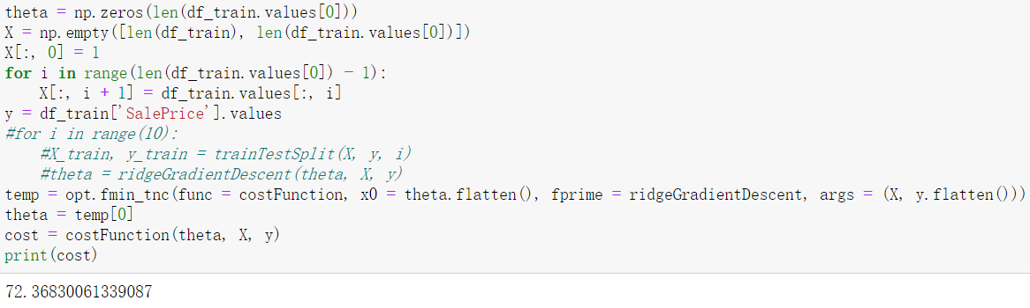
优化器优化
我们在使用4特征法师，就尝试使用opt自动而更高效地完成回归。
以下为最终模型使用opt优化后的实验代码和结果输出。
然而，或许是opt.fmin_tnc优化函数的参数条件较为苛刻，以上代码最终会导致theta被赋值为0。
延时符

Slide 23
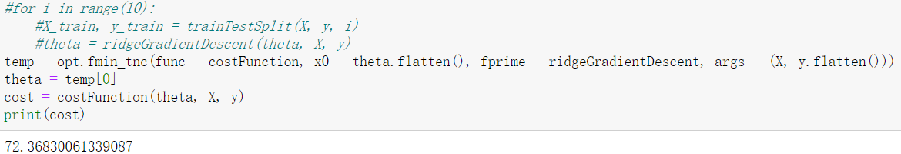
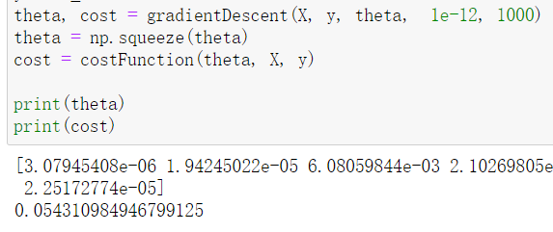
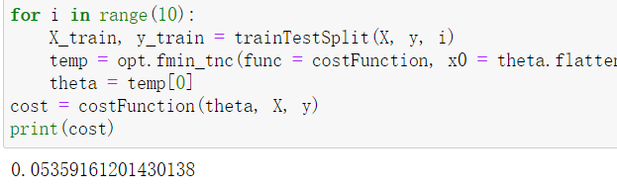
优化器优化
赋零问题我们在使用其他数据集时就发现了。使用4特征法时，若不使用opt.fmin_tnc函数，则α取1e-4至1e-6时结果差不多，测试集代价函数结果波动范围小于0.1%，但使用优化函数后，只有α取le-6时theta才不会被赋值为零。
我们推测，这是因为opt.fmin_tnc函数使用牛顿截断法，当梯度下降改变的大小不达预期时会被截断，故需要较严格的模型参数来使之工作。因为没了解过其他组的情况，可能还有其他一些我们尚不了解的原因，比如我们的模型提取的数据集可能有某种尚不清楚的特殊性，或是这个函数更深入的机理。
我们尝试了其他利用这个函数的方法，比如先进行几百次梯度下降再使用该函数，这些方法结果都不理想。
从4特征法的实践经验来看，opt.fmin_tnc函数对结果的优化效果较小，其使用条件又太过苛刻，不使用这个函数的时间代价也完全能接受，故我们最终选择最终模型里不使用该函数。
左图为不使用opt函数的4特征法结果，右图为使用后的结果。差距很小，运行速度快了一些。
延时符

Slide 24
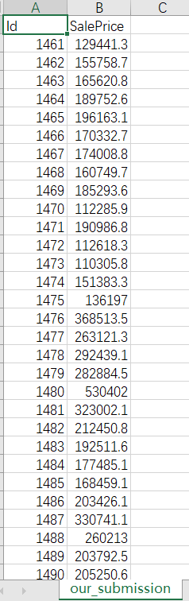
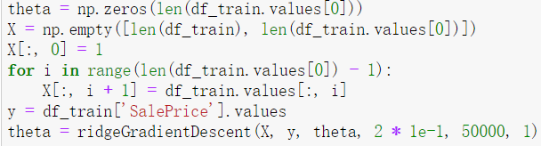
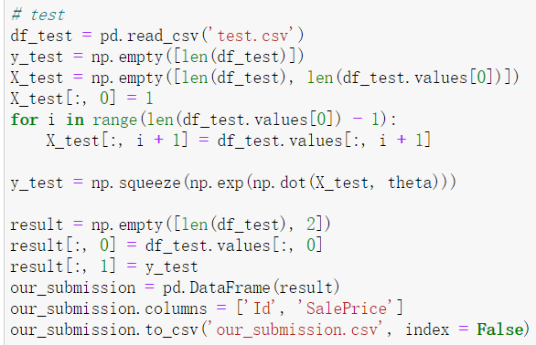
Test输出
最后，用测试集所有数据训练最终模型，然后进行test输出。
延时符

Slide 25
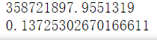
实验性能
为了和Kaggle上的结果比较，我们计算了均方根对数误差（RMSLE，但不完全严格，因为取对数前没有加一），同时按照文档要求，也计算还原为真实值后的均方误差（MSE）代价函数值。
下为1次10折交叉验证输出的均方误差代价函数值的平均值与RMSLE的平均值。
当增大iters到10000时，RMSLE的平均值会降到0.136左右。
延时符

Slide 26
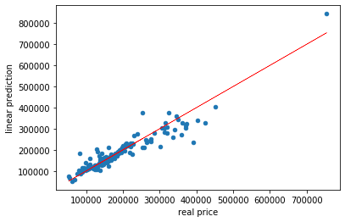
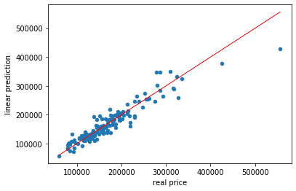
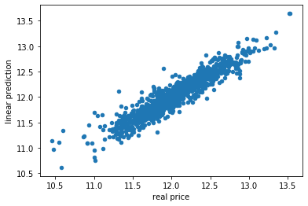
实验性能
在1次10折交叉验证的过程中，每次重新训练模型并验证时，我们也对验证结果进行了可视化输出，即一共10张图，详见提交的代码文件。以下为两张典型结果。
训练时，我们曾可视化未还原为真实价格的结果。
延时符

Slide 27
实验性能
从以上图与数据，我们分析出以下几点：
因为我们的模型使用取对数的saleprice进行训练，对于价格较高的个别长尾样本表现不好，偏差在MSE里被放大了，RMSLE评估可能会更为合适，这也是Kaggle使用的评估方式。
从Kaggle上的提交数据来看，0.136是还算可以接受的岭回归RMSLE结果，尤其是考虑到很多模型使用了几十甚至上百个特征，而我们只使用了16个。有Kaggle共享文档指出，结果排在前0.3%的算法中用到的岭回归模型，训练集RMSLE也高于0.11。
延时符

Slide 28
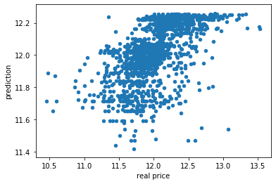
实验性能
将最终模型与4特征法得到的结果进行比较。
当价格取对数时，最终模型得到的代价函数值为0.00947231528367319，而4特征法得到的结果为0.054310984946799125，差距较大。
左图为4特征法结果，右图为最终模型结果
延时符

Slide 29
总结
总结来说，我们使用较少的特征数量、较少的调参次数、较少的执行次数，通过反复迭代算法、迭代特征，达成了可以接受的算法效率。我们以团队合作的形式，实践了比较完整的机器学习项目流程，总结出一系列经验（上文已给出），还手写了10折交叉验证等算法。
实验也留下了不少遗憾，一些问题我们暂时没有能力、时间探究到底，比如到底怎样提取特征会更好、如何简单地解决数据溢出问题、opt函数是否有更好的使用方法、opt函数的具体原理是怎样的，等等。
延时符

Slide 30
参考文献
数据清洗部分，我们部分参考了Kaggle共享文档Stacked Regressions to predict House Prices等。模型实现时，我们部分参考了助教上的第1节课给的study文件。我们还查阅了大量网上的资料，许多网址已不可考。吴恩达课程第6周的内容也给我们启发。
另外，还有以下Kaggle共享文档可能给了我们一些启发，包括（排名不分先后和参考顺序）：
comprehensive data exploration with python
house prices lasso xgboost and a detailed eda
how I made top 0.3% on a Kaggle competition
regularized linear models
stacked regressions top 4% on leaderboard
延时符

Slide 31
02
项目二：中文手写数字识别
延时符

Slide 32
摘要
我们将介绍通过特征降维和多分类正则化逻辑回归的方法实现中文手写数字识别的项目。我们使用pca和t-sne算法完成特征降维，并尝试使用尽可能小的数据集。我们对不同算法得到的、不同规模训练集分别建立3个正则化逻辑回归模型进行中文手写数字识别，并分层输出其识别率与混淆矩阵进行性能比较，从中获得某些经验与结论。
延时符

Slide 33
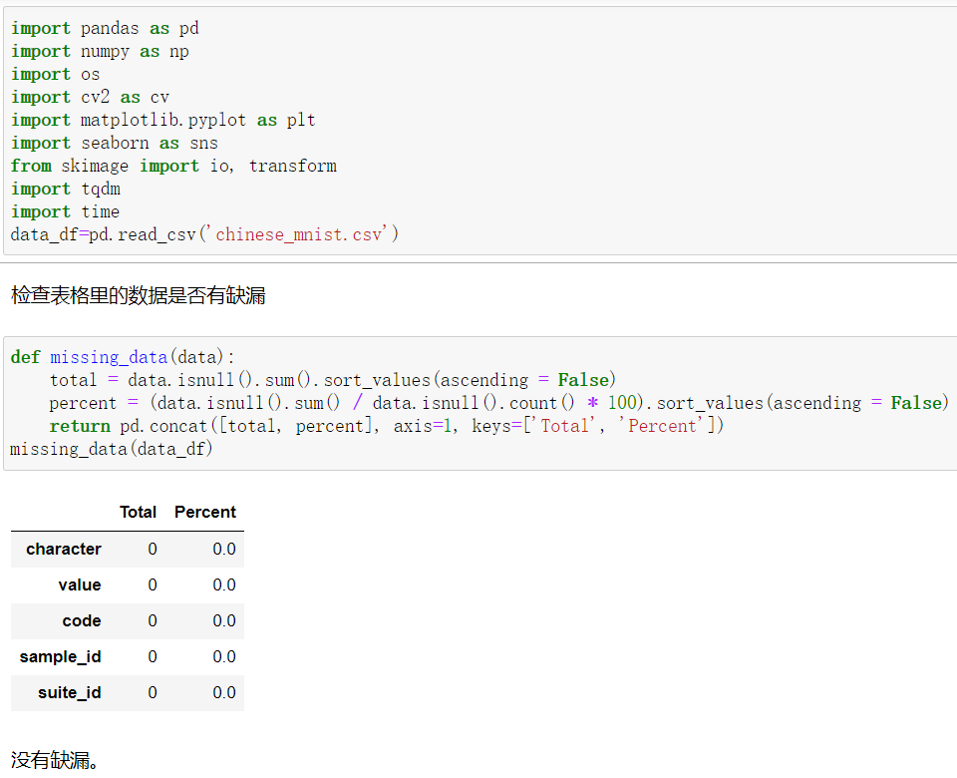
分析 & 导入数据
延时符

Slide 34
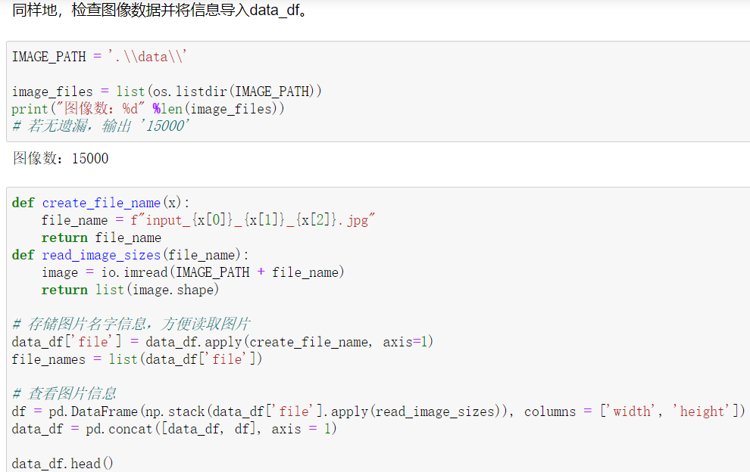
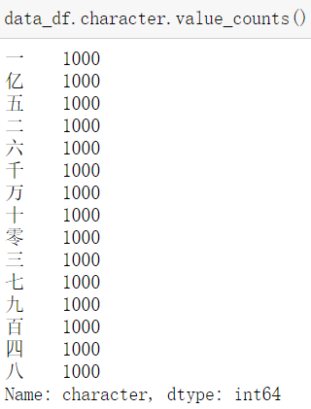
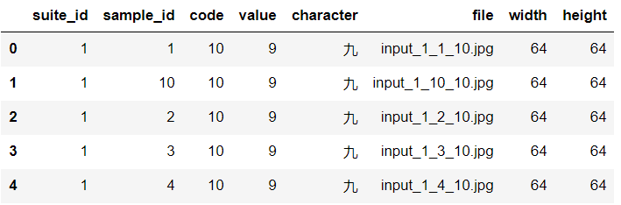
分析 & 导入数据
延时符

Slide 35
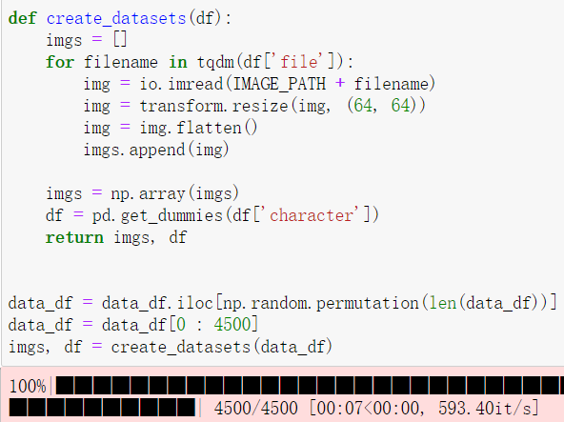
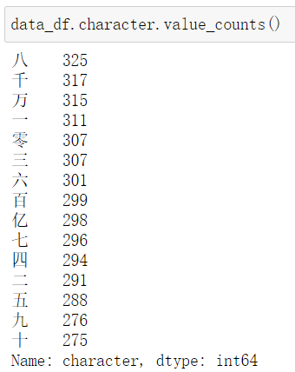
特征降维 & 分割数据集
目标：使用并比较pca、t-sne算法，使用尽可能小的数据集。
先后对1500、6000、4500个样本试用t-sne后，我们对t-sne的运行速度有所了解。
第一步先随机分割4500个样本的数据集进行特征降维，划分训练集：测试集的比例为9 : 1。
延时符

Slide 36
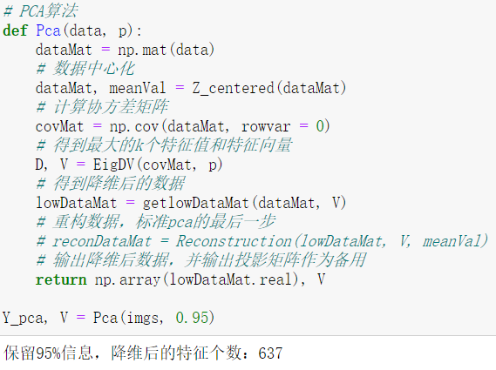
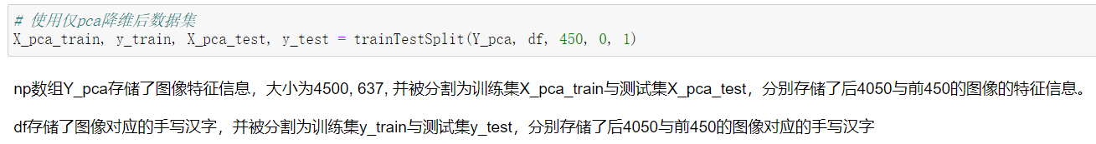
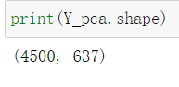
特征降维 & 分割数据集
先使用pca降维保留95%特征。
延时符

Slide 37
特征降维 & 分割数据集
先使用pca降维保留95%特征。
划分出第一组训练集 & 测试集。训练集包含4050个样本（以下称“大训练集”）
延时符

Slide 38
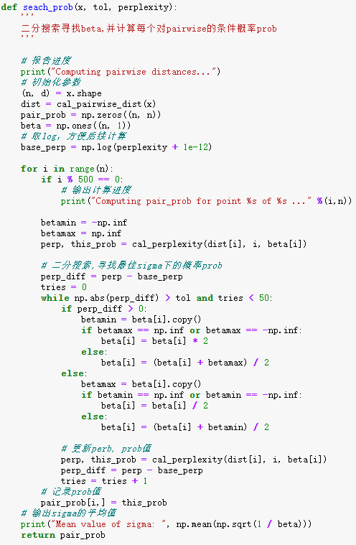
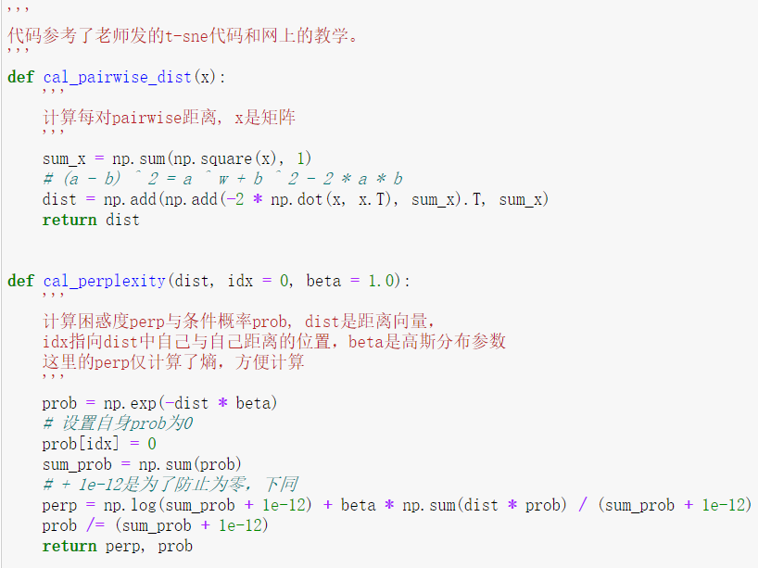
特征降维 & 分割数据集
尝试t-sne算法进一步降维。
延时符

Slide 39
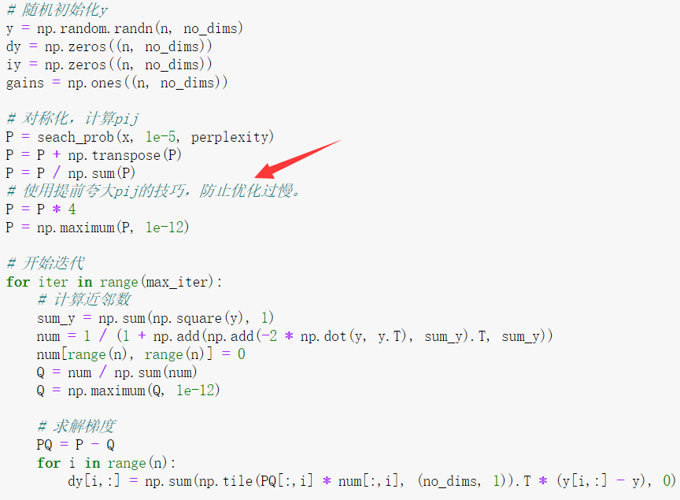
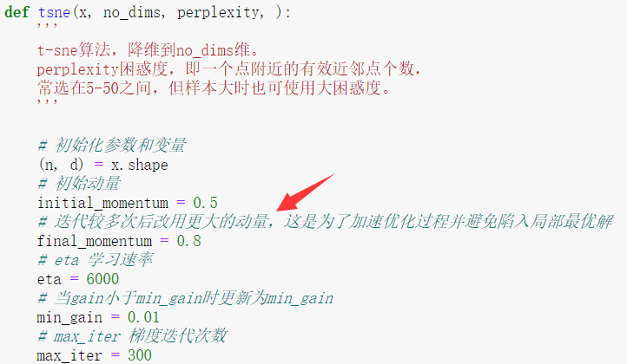
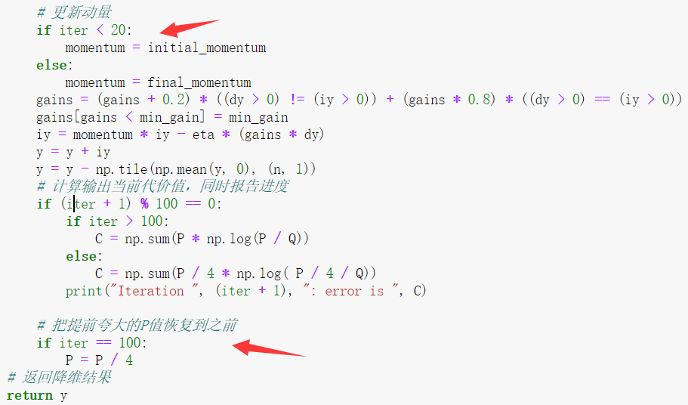
特征降维 & 分割数据集
延时符

Slide 40
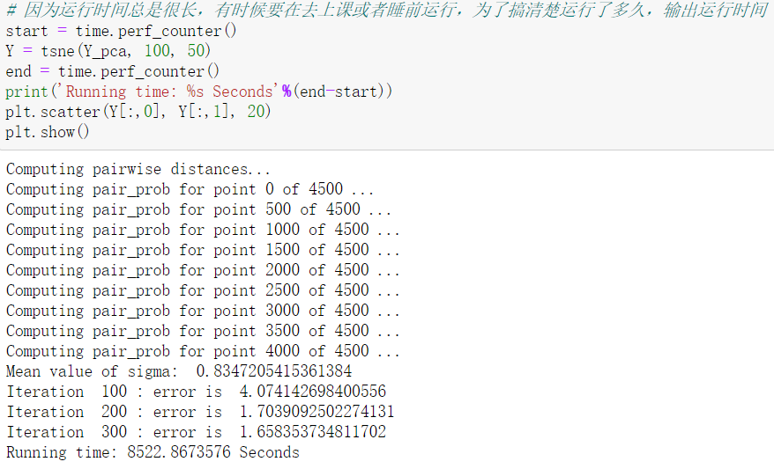
特征降维 & 分割数据集
从小组成员不同电脑运行时长比较来看，机器学习对电脑性能要求比较高。
延时符

Slide 41
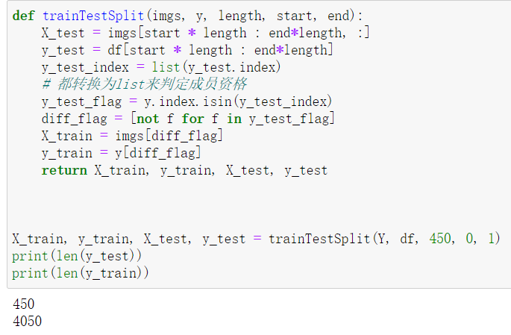
特征降维 & 分割数据集
再次分割数据集。
延时符

Slide 42
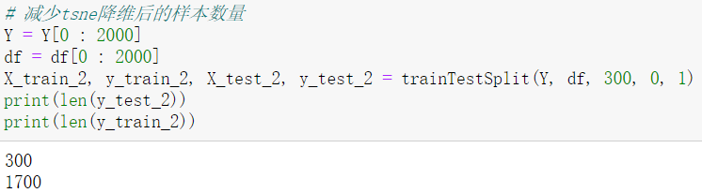
特征降维 & 分割数据集
考虑到t-sne降维后得到的特征比pca可以少得多，我们准备了更小规模的t-sne降维后数据集和仅pca降维后数据集以比较性能。
其训练集包含1700个样本（以下称“小训练集”），测试集包含300个样本。之前划分的大训练集的规模是小训练集的约2.4倍。
除此以外，我们还准备了未降维的全特征数据集，训练集包含10500个样本（以下称“超大训练集”），测试集包含4500个样本，特征数为4096。
延时符

Slide 43
建立模型 & 性能比较
我们选择多分类正则化逻辑回归作为中文手写数字识别的模型算法。其中原因包括：
关于中文手写数字识别的可用文档资料不多，但在MNIST手写数字识别数据集上，较大样本下多分类逻辑回归算法的准确率超过90%。
我们单纯地希望通过比较弱的方法使不同特征提取算法的结果以及数据集规模对结果的影响更显著。逻辑回归算法实现简单，调参较方便。
延时符

Slide 44
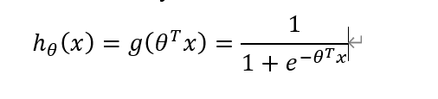
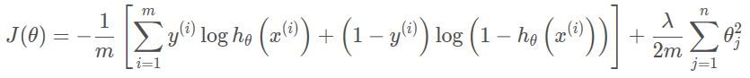

模型搭建 & 训练
Sigmoid函数：
正则化代价函数：
使用逻辑回归
K是由上面降维处理数据所得，k为637维。
我们采用15个分类器进行手写数字识别。其中，w是逻辑回归的系数，b为常数。
(逻辑回归y=w.t*x+b)
延时符

Slide 45

模型搭建 & 训练
训练过程其主要为梯度下降算法，得到最优方案
延时符

Slide 46

模型搭建 & 训练
以下是通过上面的训练过程得到的最优方案进行对测试集的预测，并得到这个方案的准确率，以及每个数字的识别率。为更好分析结果，我们输出了混淆矩阵，分析每个数据的情况，得到每个数字的精确率和召回率，由此我们可以进一步做出判断，得到相应结论。
接下来，我们会比较特征提取出的五个不同样本特征集对应的模型的性能。
延时符

Slide 47


模型搭建 & 训练
未使用降维和优化得出的超大训练集的模型的预测结果
延时符

Slide 48


模型搭建 & 训练
使用仅pca降维得出的大训练集的模型的预测结果
与使用未降维的超大训练集的模型相比，总准确度提升8%左右
延时符

Slide 49


模型搭建 & 训练
用t-sne进一步降维得出的大训练集的模型的结果
与前一模型结果在总准确度上相等，在分层识别度上不同。这一“奇迹”一定程度上是因为比较粗糙的调参工作。
延时符

Slide 50


模型搭建 & 训练
用t-sne进一步降维得出的小训练集的模型的结果
总准确度上低了3%。
延时符

Slide 51


模型搭建 & 训练
用pca降维得出的小训练集的模型的结果
总准确度上低了2.5%。
延时符

Slide 52




模型搭建 & 训练
通过查阅资料，我们还尝试使用了scipy库中的minimize的’TNC’方法优化，该方法在阿拉伯数字手写数字识别上效果较好（94%），但在中文手写数字识别上效果大幅降低。
lamda=600000时，使用超大训练集的结果如下
延时符

Slide 53
总结
多分类正则化逻辑回归在中文手写数字识别训练集上的效果可能远不如MNIST手写数字识别训练集，这点超出预期。但也部分和我们使用的数据集规模小、调参粗糙有关。
稍大数据集下t-sne降维速度比pca慢得多而且增长快。对于手写中文数字的数据集，pca降维4500个样本的数据集仅需约4分钟，t-sne（除pca初步降维的耗时外）降维1500个样本也需近十分钟，4500个样本需1~2小时视电脑性能与参数不等，6000个样本需数小时。
在样本规模不够大时，特征数量过多会导致显著过拟合，降维后使用更小训练集的模型性能也会更好。
t-sne降维后模型性能似乎没有发生改变，说明了其降维本领的高超；将样本规模再降低到原规模40%后，t-sne算法理论上可以得到比pca算法更好的性能，但实际上没有，可能和我们算法结果的随机性有关。
除速度外，t-sne降维最大的问题可能在于它有太多的重要超参需要调整，同时缺少确认降维结果性能的办法，给调参带来困难，而按照网上的说法， t-sne对超参的要求严苛，设置不当会导致结果很差。相较之下，pca不仅易于实现，能明确知道其保留的特征比例，而且是自动化的。这可能是t-sne算法的实际应用很少的另一重要原因。
延时符

Slide 54
总结
6. 主要的遗憾包括：我们没有进行更精细的降维和模型调参或进行更多的性能比较；我们没有实现效果更好的模型，如神经网络+softmax分类器；我们曾尝试直接使用t-sne算法聚类，但没有成功；等等。
最后，要感谢金老师的耐心指导，在一节节下课后耐心回答我们的问题，让我们了解要做些什么。也要感谢助教们的帮助，包括无论何时都会耐心回答问题的魏心玮学姐、提供了我们建议的希浩宇学长等。
延时符

Slide 55
参考文献
数据分析与导入部分，我们部分参考了Kaggle共享文档chinese mnist exploratory data analysis和chinese mnist classification tensorflow。特征降维部分，我们参考了老师提供的t-sne代码。我们还查阅了一些网上的资料，许多网址已不可考。吴恩达课程第6周的内容也给我们启发。
另外，还有以下网站可能给了我们一些启发，包括（排名不分先后和参考顺序）：
tsne被忽视？tsne有什么缺点？http://sofasofa.io/forum_main_post.php?postid=1005528
http://www.datakit.cn/blog/2017/02/05/t_sne_full.html#5-%E4%BB%A3%E7%A0%81
延时符

Slide 56
分工表
钱克洋：作为组长提供项目思路、协调工作，并负责完成了房价项目除数据清洗、特征重建以外的部分、手写数字项目数据集处理降维分割部分、项目的总结部分。
赵旭东：负责完成房价项目数据清洗部分，并负责完成了手写数字项目模型搭建、2个模型训练的工作，参与完成项目可视化的工作。
徐晏辰：参与完成房价项目数据清洗部分，并负责完成了手写数字项目结果可视化、优化器优化和3个模型训练的工作。
除分工负责外，许多工作是大家一起讨论研究做出的，而并不很拘泥于分工。
最后，大家根据自己负责的部分分工合作完成了ppt与实验报告。

Slide 57
谢谢大家
组员：钱克洋，徐晏辰，赵旭东
延时符
Notes:
更多模板请关注：https://haosc.tukuppt.com

